Slide 1

SÉRIE 1 - VAREJO
TOTVS - Série 1 Varejo Roadshow - Versão 12.1.5.00

Slide 2
HOJE FALAREMOS SOBRE
NOVAS FUNCIONALIDADES

Slide 3

NOVAS FUNCIONALIDADES

Slide 4
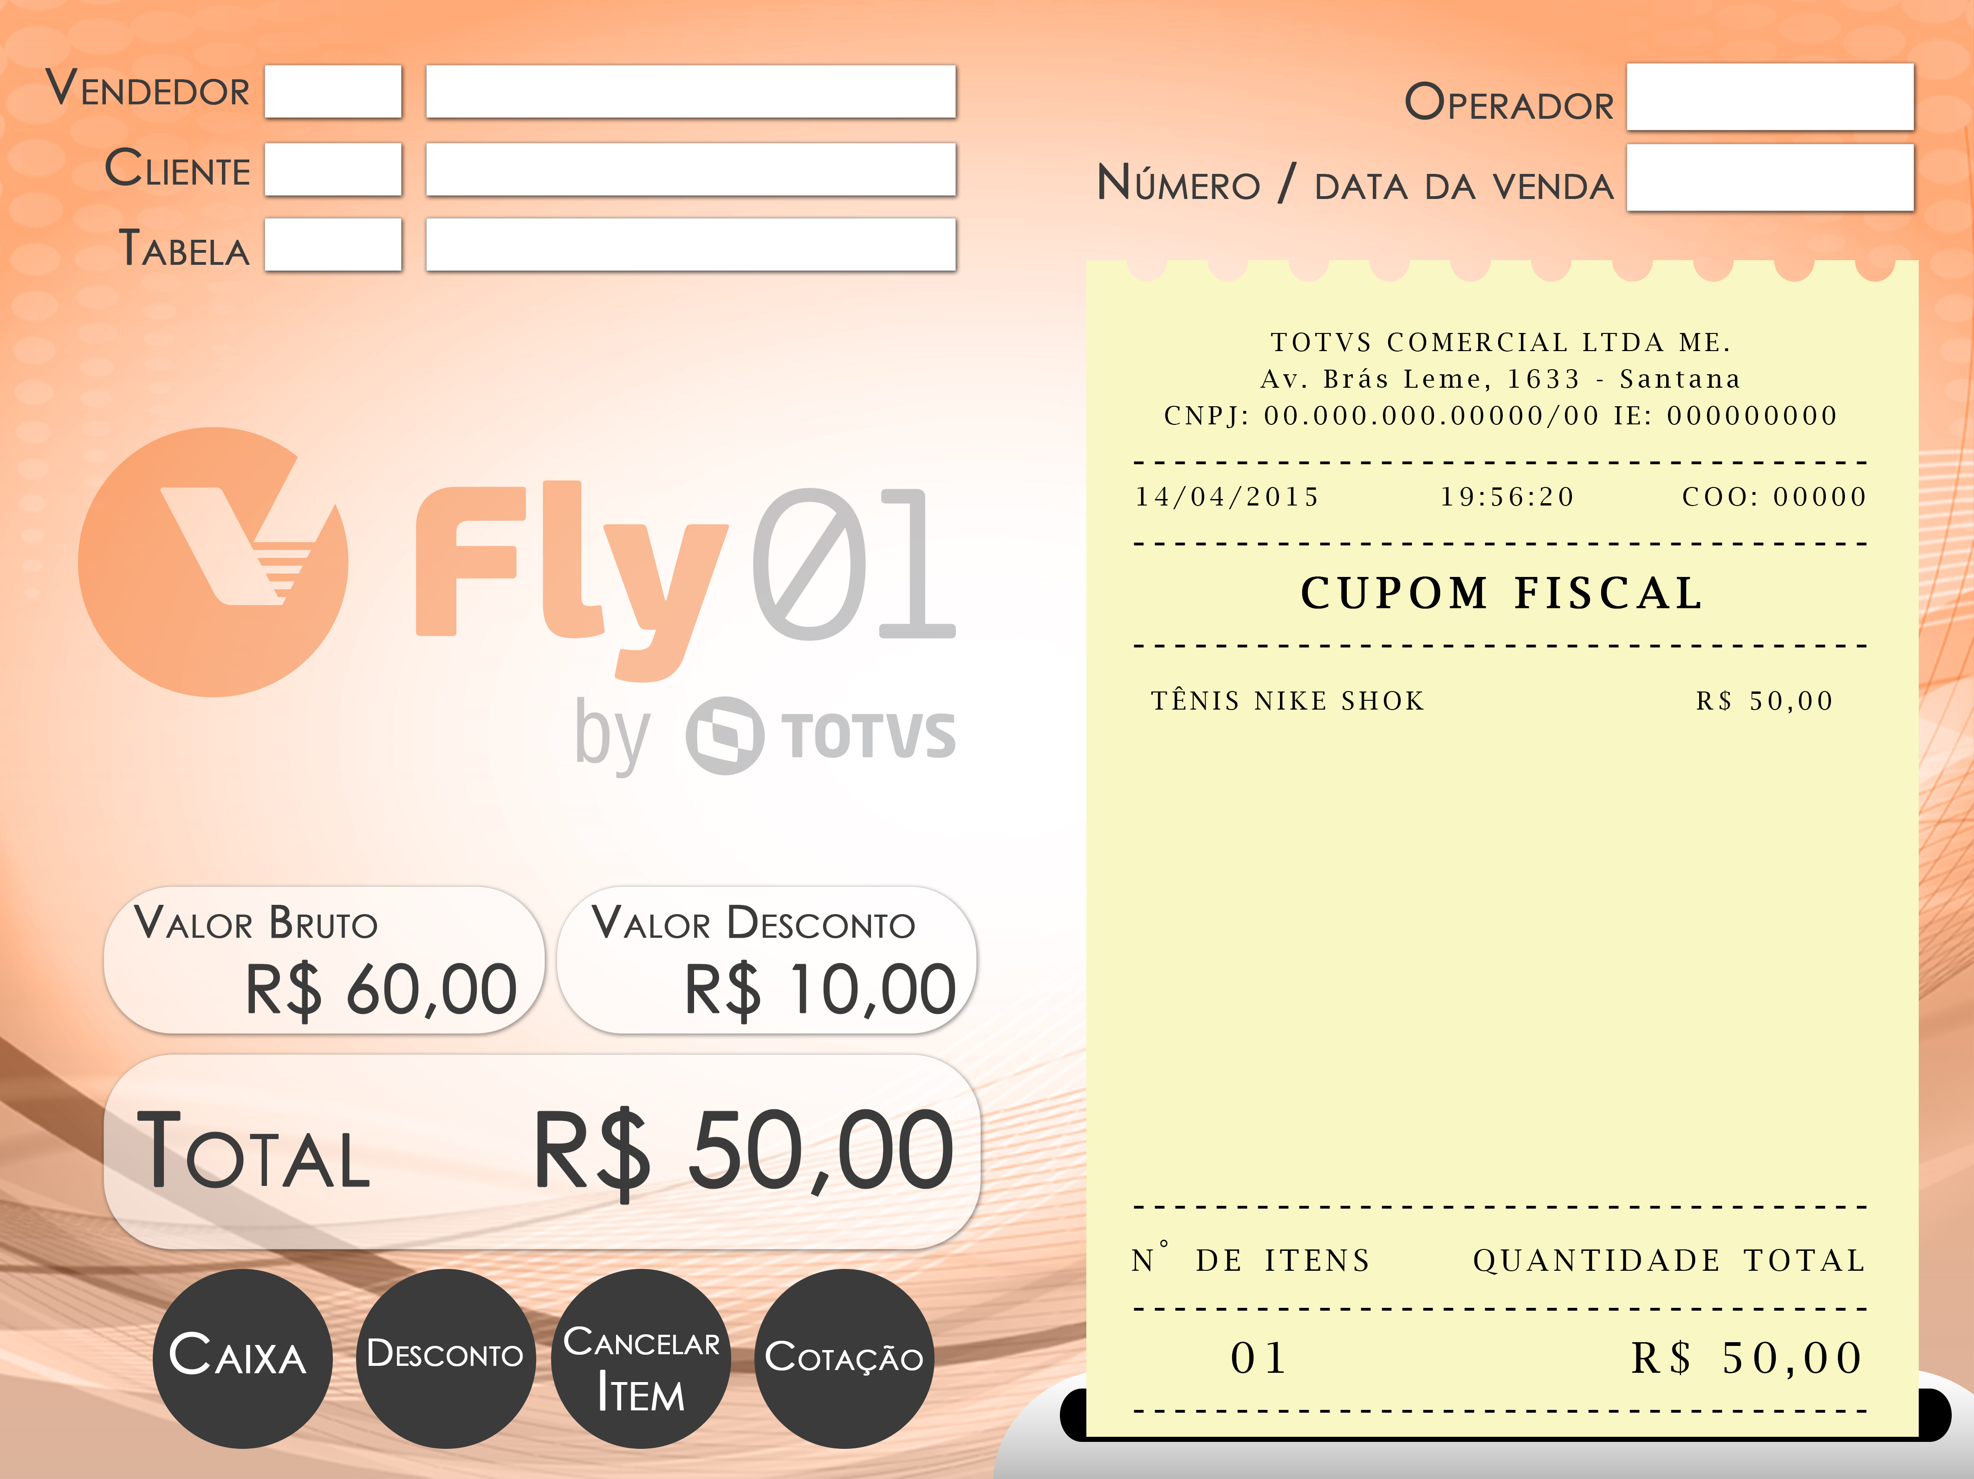
1. PDV - Interface
Redefinição do Layout e Usabilidade do PDV. (Interface Visual Fly01).

Slide 5

2. SAT
Processo de Vendas, referente ao uso e aceitação do SAT.
Homologado Modelo DIMEP
Impressão Bematech no primeiro momento.

Slide 6

3. Incorporação de Envio de SMS
Envio de SMS nas rotinas de Fechamento do Caixa e aviso de Estoque mínimo.
* Item perante contratação

Slide 7
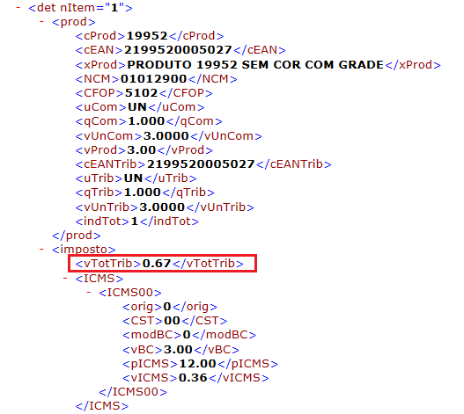
4. Demonstração do Imposto por item na DANFE.
Inclusão e destaque do Imposto do item da NF-e (Arquivo TXT) para a utilização do TSS, vamos adequar o layout.

Slide 8
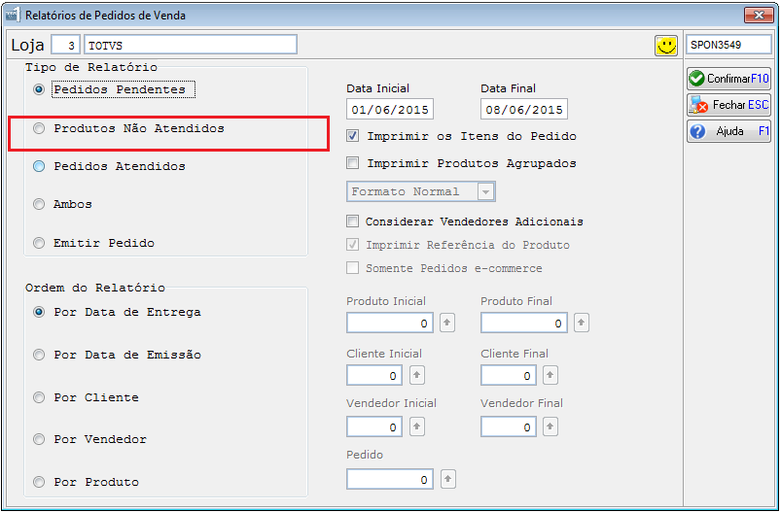
5. Relatório de Pedido de vendas, criado a opção de “Produtos não atendidos”
Inclusão do Filtro de Produtos não atendidos.

Slide 9
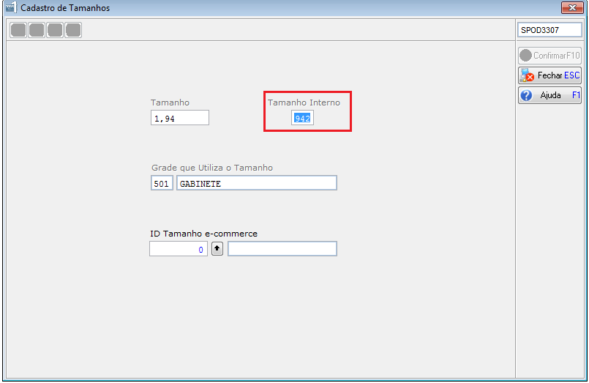
6. Manutenção da Grade
Criado opção de manutenção da Grade. Utilizar toda a numeração

Slide 10
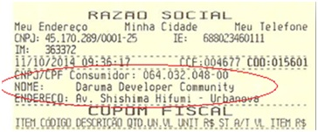
7. Inserir CPF no Inicio/ Meio e Fim
Possibilidade de incluir o CPF do cliente em qualquer momento da vendas.
* Função disponível somente para o ECF EPSON.

Slide 11
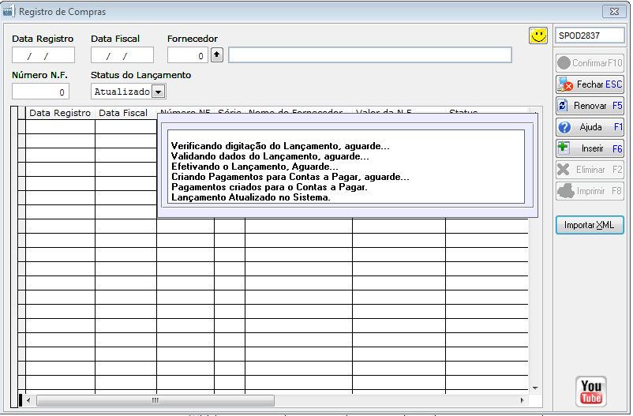
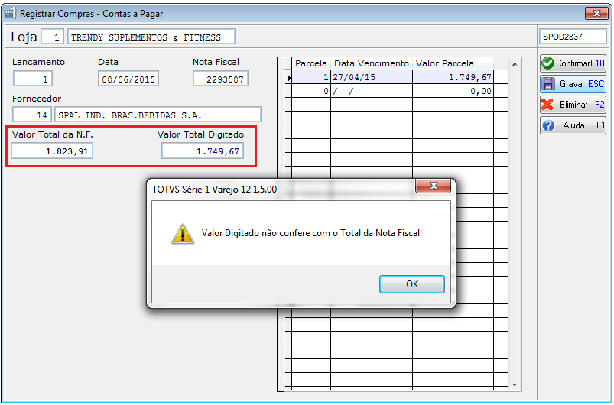
8. Registro de Compras (Nota de Bonificação)
Possibilidade de inclusão de Importação de XML de bonificação no registro de Compras.

Slide 12
9. Permitir reservas negativas no Pedido de Vendas.
Possibilitar reserva no Pedido de Vendas, mesmo que o parâmetro “Permitir estoque Negativo” esteja habilitado.

Slide 13
José Carlos de Souza FH
Série 1 - Varejo
Jose.filho@totvs.com.br

